Slide 1
Plaquette Inter-CHU Antilles Guyane
Pr Magaly ZAPPA¹, Dr David MORILLON², Pr C de BAZELAIRE³
1. Chef de service, CH de Cayenne
2. Chef de service CHU de Fort de France
3. Coordinateur de DES de Radiologie Antilles Guyane

Slide 2
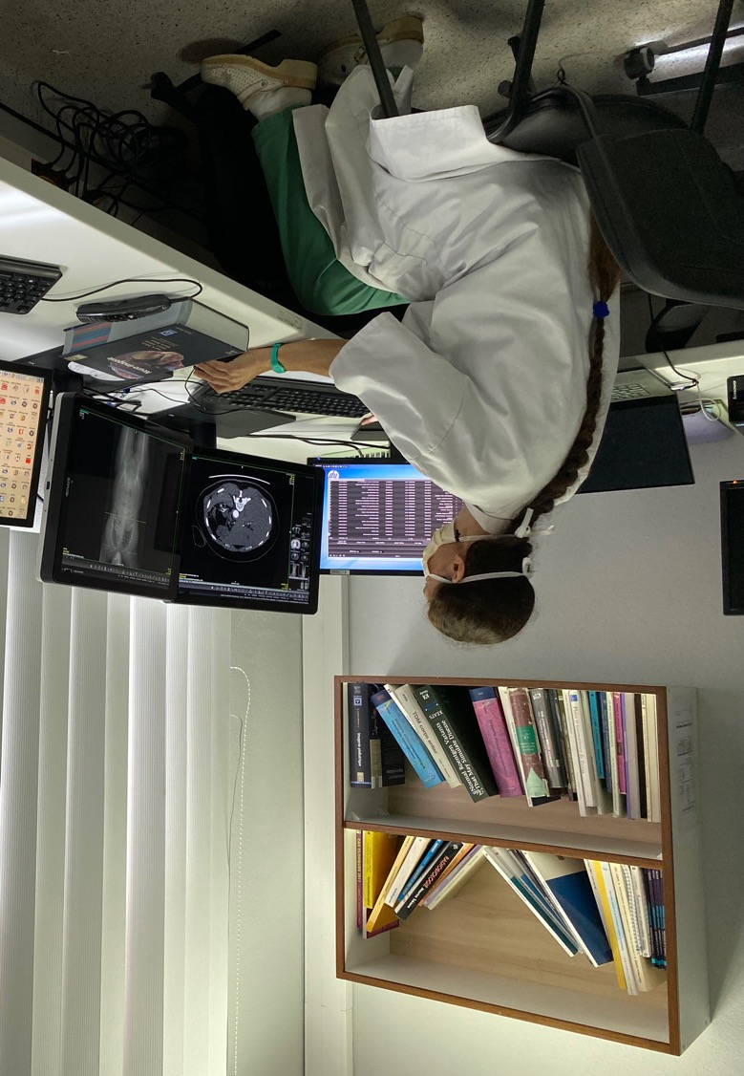
Service d’imagerie médicale CH de Cayenne en Guyane
Équipe médicale du service de radiologie
1 PUPH chef de service (Pr Magaly Zappa)
4 praticiens PADHUEs (dont un ayant obtenu la PAE)
2 postes d’interne en phase d’approfondissement et de consolidation (Docteur Junior Général)
Contact : magaly.zappa@ch-cayenne.fr

Slide 3
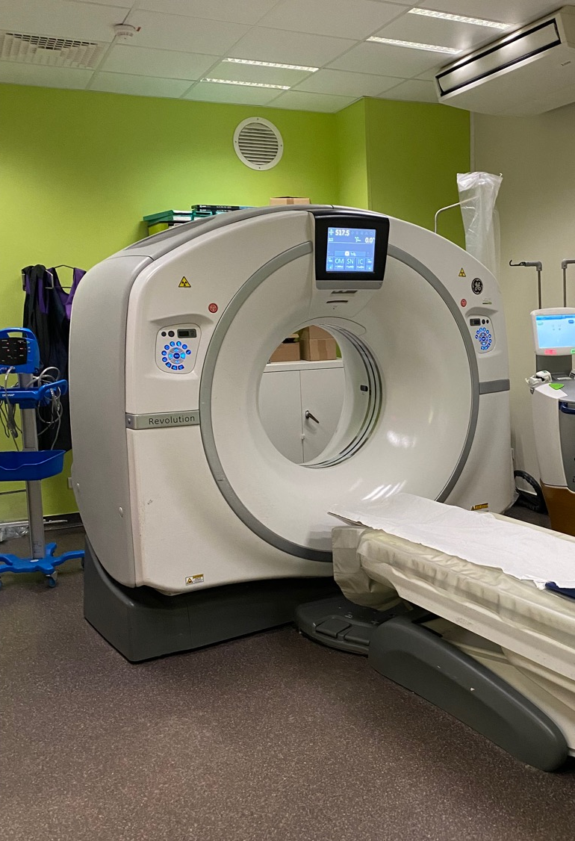
Service d’imagerie médicale du CH de Cayenne en Guyane
Spécialités phares du service
Digestif : spécialité de la chef de service, 18 ans à l’hôpital Beaujon à Paris
Infectiologie : service phare en France en infectiologie tropicale
Autre : neurologie, ostéoarticulaire et sénologie
Radiologie interventionnelle à la demande
Ponctions et drainages de collections fréquents,
Drainages biliaires, Embolisations et Filtre caves

Slide 4
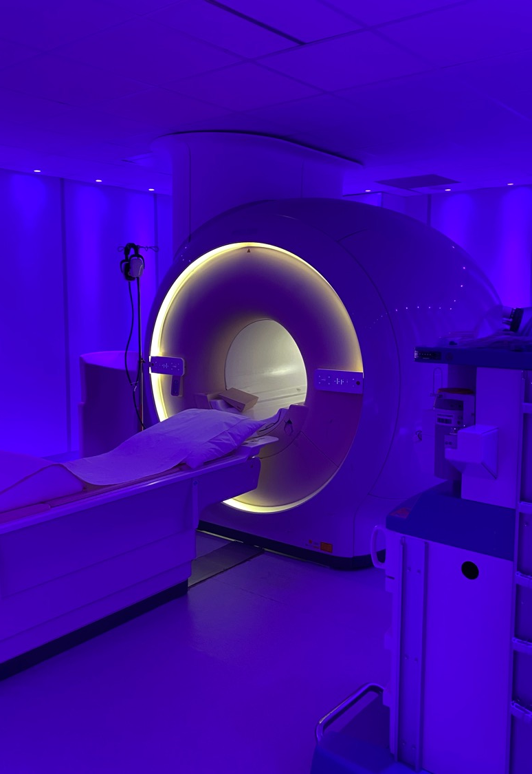
Service d’imagerie médicale du CH de Cayenne en Guyane
Plateau technique
1 scanner GE 128 barrettes
1 IRM Philips 3T
1 mammographe GE sans tomosynthèse
3 appareils d’échographie (1 Canon aplio i700, 2 Philips)
1 salle de radiologie interventionnelle GE (partagée avec la cardiologie)
3 salles de radiographie
1 PACS GE

Slide 5
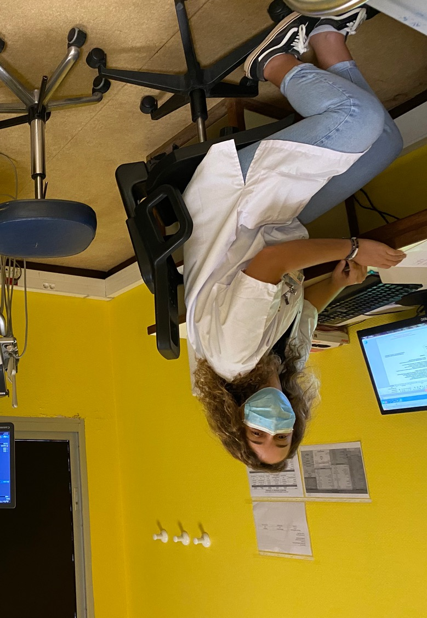
Service d’imagerie médicale du CH de Cayenne en Guyane
Fonctionnement médical
Horaires de 8h à 18h et samedi matin 8h-13h (en général celui qui fait la garde du samedi)
Gardes sur place soit sénior (pour les seniors et les internes de dernière année) soit seniorisées avec une demi-garde (pour les internes plus jeunes). Téléradiologie en recours si besoin
Le scanner fonctionne 24/24, l’IRM de 8h à 17h sauf urgences thrombolyse et compression médullaire 24/24

Slide 6
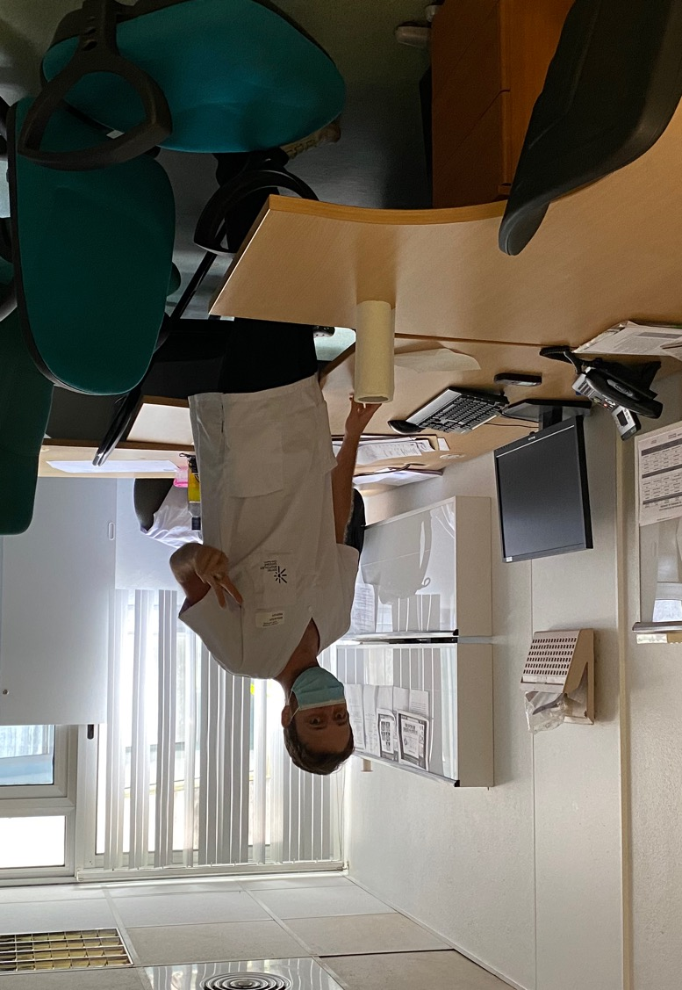
Service d’imagerie médicale du CH de Cayenne en Guyane
Conditions financières
Internes hors CHU dans les DOM bénéficient
d’une majoration de vie chère de 40%
d’une prise en charge des billets d'avion aller et retour
d’une indemnité de logement versée aux internes et FFI, faute de disposer d'un internat, à hauteur de 800 euros le 1er mois et 600 euros les mois suivants
Assistants partagés
Il s'agit d'un dispositif cofinancé par le CH de Cayenne et l'ARS. Le schéma classique comprend 1 an en métropole et 1 an en Guyane (ou inversement), avec :
prise en charge du billet d'avion AR
rémunération de l'assistant par l'établissement guyanais sur les deux ans (sauf permanence des soins hors Guyane)
versement d'une indemnité mensuelle de logement de 600 euros sur les deux ans.

Slide 7
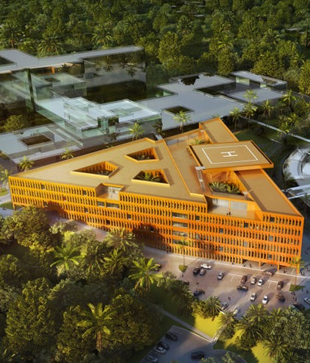
CHU Martinique Nouveau plateau technique (Pierre Zobda Quitman)
Le CHU de Martinique est constitué du nouveau plateau technique de l’Hôpital Pierre Zobda-Quitman ouvert en 2017 et de la Maison de la Femme, de la Mère et de l’Enfant (MFME) ouverte en 2008
Équipe médicale en radiologie du nouveau plateau technique
10 radiologues séniors
6 postes d’interne en phase d’approfondissement et de consolidation (Docteur Junior Général)

Slide 8
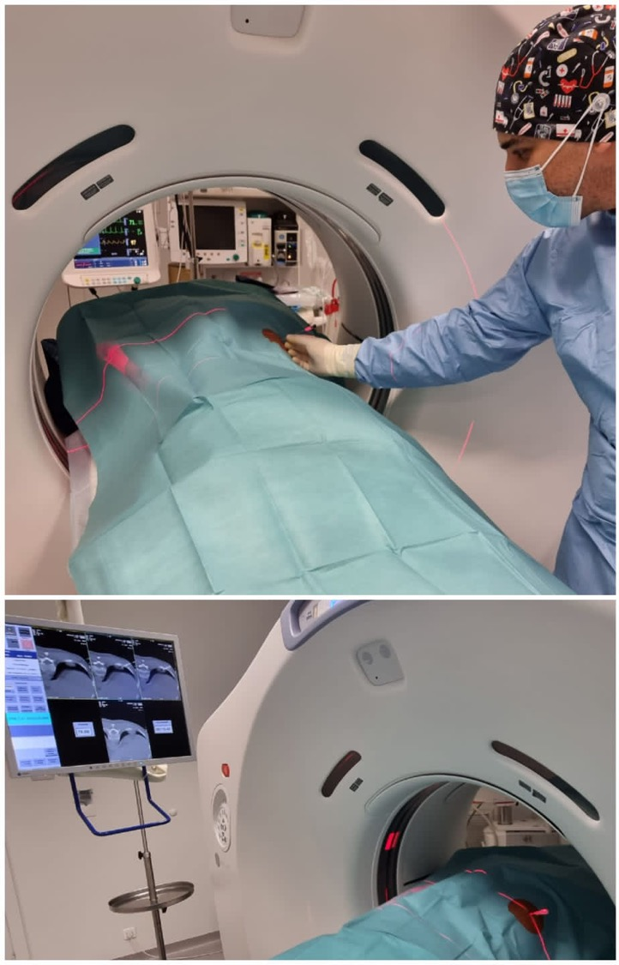
CHU Martinique Nouveau plateau technique (Pierre Zobda Quitman)
Spécialités phares du service
Neuroradiologie diagnostique et interventionnelle : thrombectomies, traitement des anévrismes, des sous-duraux chroniques, embolisations ORL
Imagerie viscérale diagnostique et interventionnelle : biopsies, drainages, shunts portocaves, gastrostomies, embolisations
Autres
ORL
Musculosquelettique diagnostique et petit interventionnel (2 séniors) : biopsies, infiltrations, cimentoplasties

Slide 9
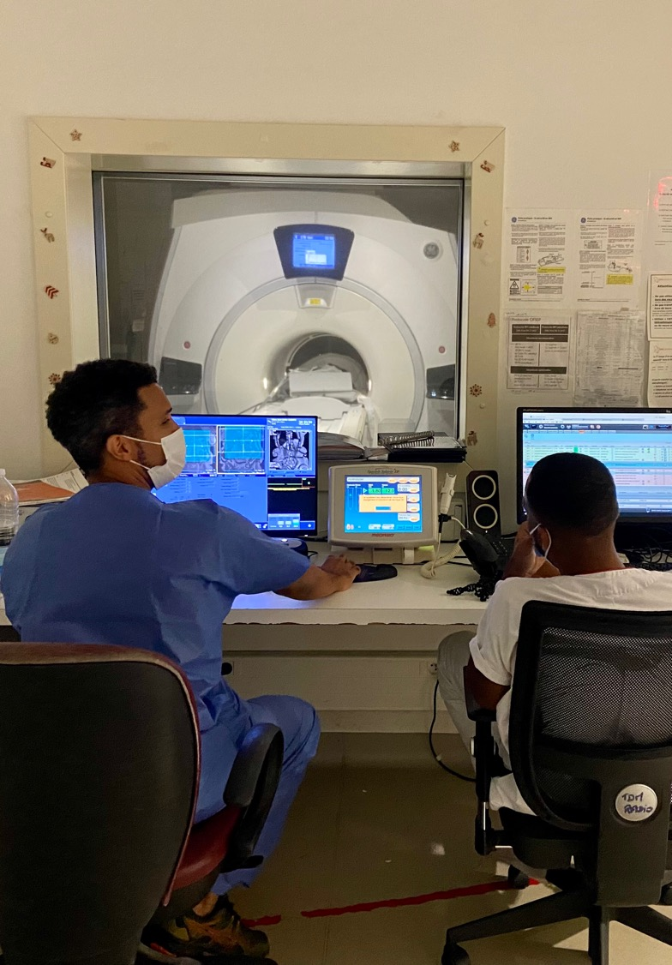
CHU Martinique Nouveau plateau technique (Pierre Zobda Quitman)
Plateau technique
2 scanners : Scanner 128 GE, et scanner spectral ICON Philips
2 IRM : 1 IRM 3T GE, et remplacement de l’IRM 1,5T GE par 1 IRM 1,5 T Philips
1 échographe (Epiq, Philips)
3 salles de radiologie
1 scanner interventionnel (GE)
1 salle vasculaire (et bientôt, 1 salle biplan commandée)
PACS IMAG (GE)

Slide 10
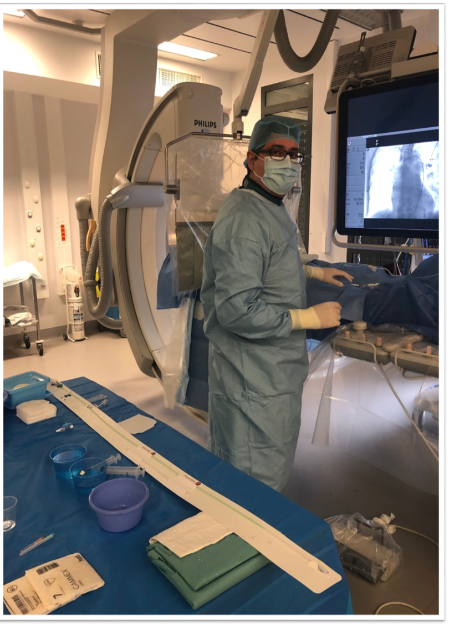
CHU Martinique Nouveau plateau technique (Pierre Zobda Quitman)
Fonctionnement médical
Horaires de 8h à 18h30 du lundi au vendredi, dont une journée universitaire.
Gardes sur place soit par un senior (pour les seniors et les internes de dernière année) soit par un interne (avec astreinte d’un sénior). Téléradiologie en recours si besoin
Les scanners et IRM fonctionnent 24/24, en programmé de 7h à 18h30 et pour les urgences 24/24.

Slide 11
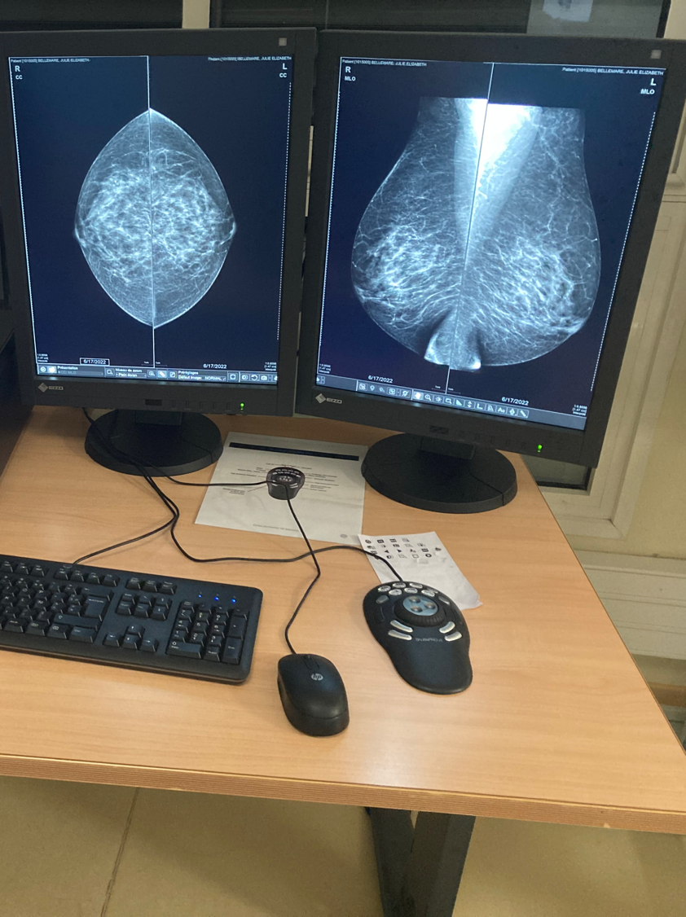
CHU Martinique MFME (Maison de la Femme, de la Mère et de l’Enfant)
Équipe médicale en radiologie
3 PH
une assistante
un radiologue attaché
Activités
Diagnostique : radiopédiatrie, imagerie anténatale, imagerie de la femme
Interventionnel sénologie : biopsies mammaires, pose de clip, pose de harpon, biopsie-exérèse sous échographie
RCP : CPDP, chirurgie pédiatrique, endométriose, oncologie gynécologique, relecture de dossiers hors centre
Enseignement hebdomadaire : bibliographie et cours

Slide 12
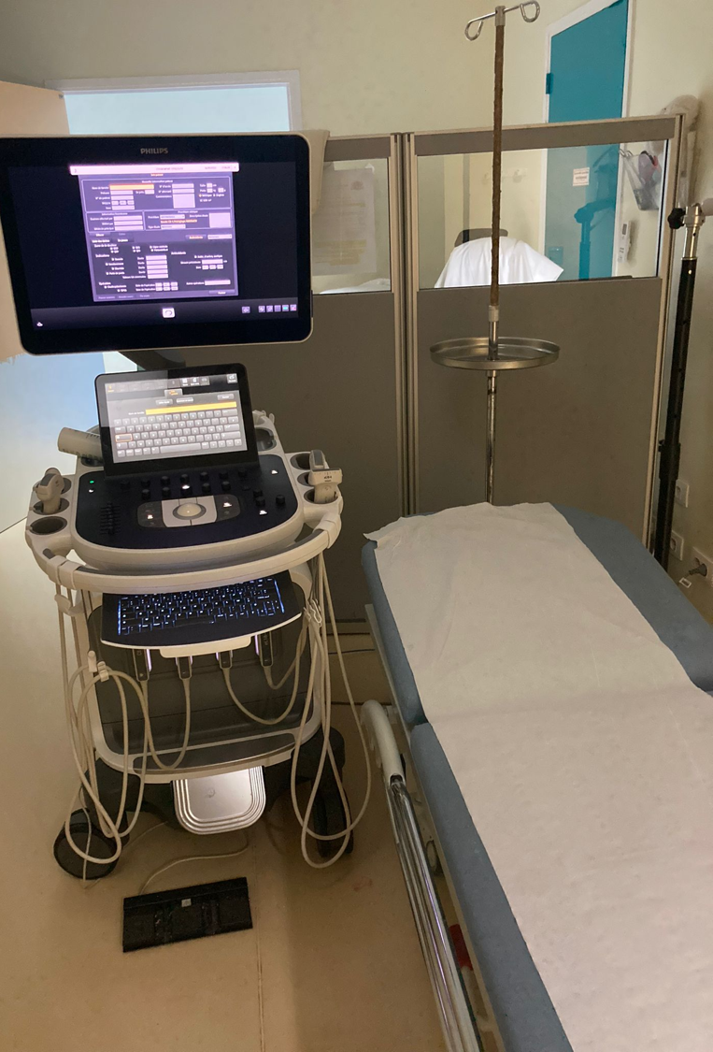
CHU Martinique MFME (Maison de la Femme, de la Mère et de l’Enfant)
Plateau technique
Mammographe équipé de Tomosynthèse (GE Pristina, 2020)
2 échographes GE
2 salles de radiographie dont une pour les examens avec opacifications
Scanner et IRM délocalisés (Nouveau plateau technique)

Slide 13
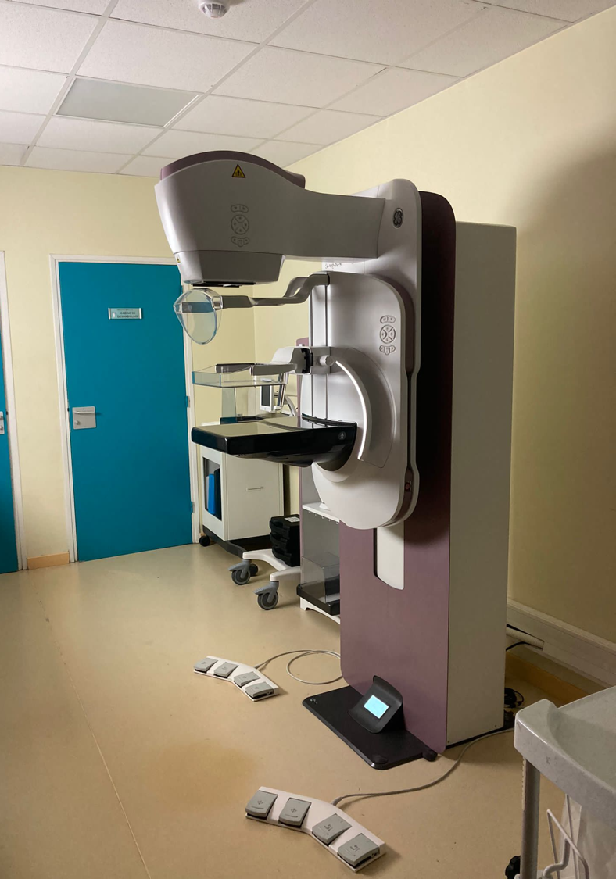
CHU Martinique MFME (Maison de la Femme, de la Mère et de l’Enfant)
Fonctionnement médical
Horaires : 8h-18h30
Gardes communes (adultes et enfants), sur place, séniorisées : soir et we

Slide 14
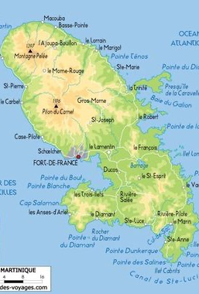
CHU Martinique
Conditions financières
Internes hors CHU dans les DOM
Prise en charge des billets d'avion ALLER/RETOUR en classe économique.
Sur-rémunération des 20% dans les DOM.
En raison de l'absence d'internat, d'une prime d'installation d'un forfait de 700 € sur production de justificatif (bail ou quittance de loyer).
Assitants et CCA
Frais de transport (avion) ainsi que la mise à disposition d'un logement pour une période d'un mois maximum à compter de la date d'arrivée dans le département ainsi que le remboursement des frais de location de voiture pour un mois à raison de 700 euros maximum.

Slide 15
CHU Martinique
Assistants partagés
Les candidats à l'assistanat partagé doivent se rapprocher de l'A.R.S de la Guadeloupe ( mail: ars971-suivi-des-etudiants@ars.sante.fr ou eudese.lucina@ars.sante.fr ou etiennette.coquillas@ars.sante.fr ou téléphone: 0590994957) afin de retirer un dossier de candidature.
Adresser les pièces constitutives du dossier (A.R.S) à la Direction des Affaires Médicales du CHU de la Martinique ainsi qu'au chef de service de la discipline concernée.
Les pièces à produire:
Lettre de motivation du candidat précisant notamment le projet professionnel
Copie des diplômes, si vous avez déjà passé votre thèse
C.V détaillé
Courrier d'appui du coordonnateur de la spécialité (DES et/ou D.E.S.C) précisant son avis sur la candidature sur le projet et sur le devenir du candidat à la fin de son contrat
L'avis des chefs de service concerné dans les deux établissements, accompagné d'un projet de formation,
L'avis des directeurs des deux établissements hospitaliers concernés
Une convention est de ce fait signée par les chefs d'établissement, le DG de l'A.R.S ainsi que le candidat.

